Slide 1
Doelmatigheid in het mbo Optimaliseren op het kruispunt van belangen

Slide 2
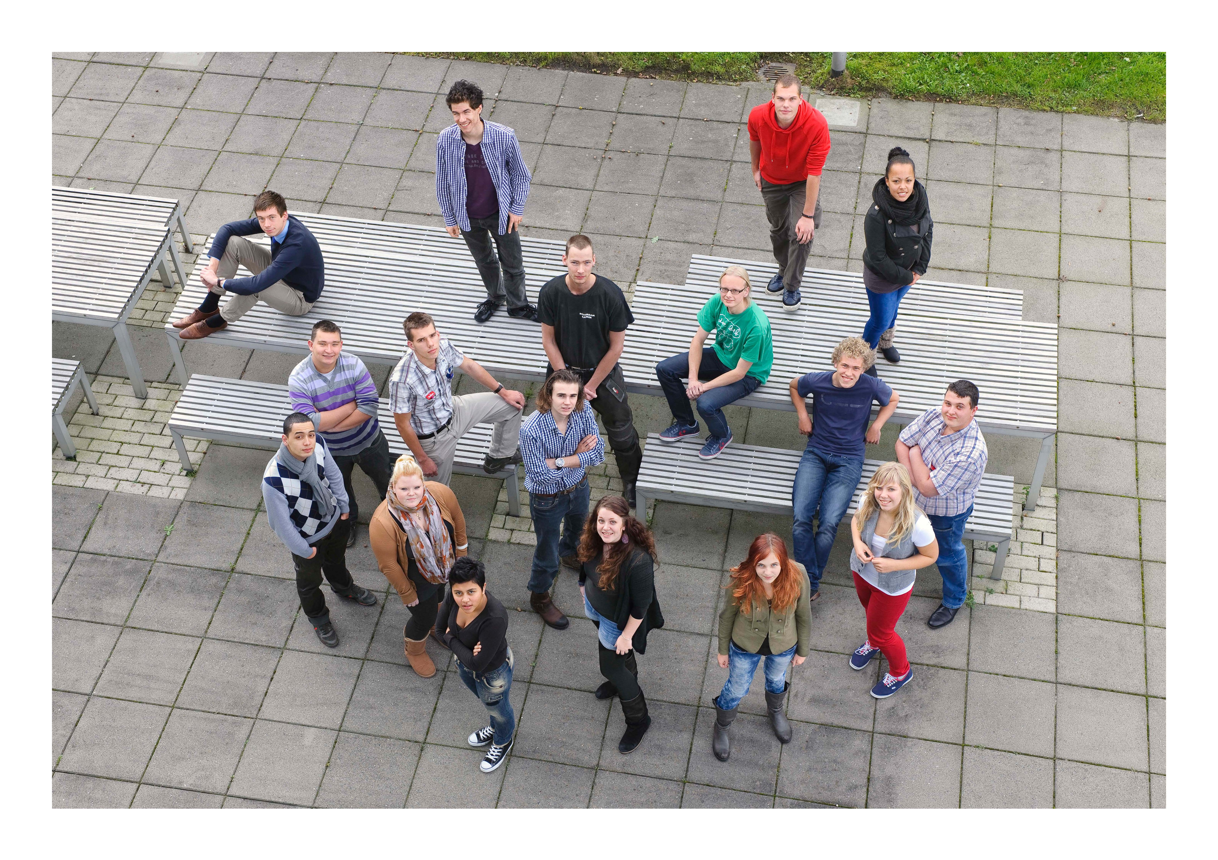
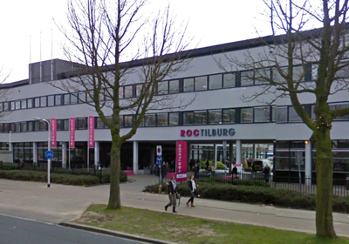
Het MBO en belanghebbenden

Slide 3
Wat is dan doelmatig?
Maximaliseren op één deelbelang
of
Optimaliseren op het kruispunt van verschillende belangen

Slide 4
Optimaliseren in een veranderende omgeving

Slide 5
Welke trends zijn relevant?
Grote impact
Demografisch
Economisch
Politiek
Ecologisch
Sociaal
Technologsch
Hoge
onzekerheid
Lage
onzekerheid
Kleine impact

Slide 6
Versnelling: halfwaardetijd van informatie neemt af Technologie Arbeidsmarkt | Versnippering: individualisering, maatwerk, small-scale onderwijs
Verdichting: netwerk- en systeemintegratie (coproductie), complexiteit, ‘just in time’

Slide 7
Met één complicerende factor
‘Meer’ en beter onderwijs verzorgen
Waarbij publieke middelen waarschijnlijk minder worden
In een omgeving die steeds diverser wordt en mogelijk steeds sneller verandert.

Slide 8
Een organisatorische opgave
Input
Throughput
Output
Flexibilisering - standaardisering
Massa – maatwerk
Voor vandaag de dag – toekomstbestendig
Zelfstandig - coproductie

Slide 9
Met een belangrijk dilemma
Bestuurlijke eenheid versus organisatorische verscheidenheid: wat is het niveau waarop (doelmatige) keuzes moeten en mogen worden gemaakt?

Slide 10
En eisen aan informatiemanagement
Toenemend belang om de buitenwereld naar binnen te brengen: beheersbaar maken diversiteit
Informatie nodig ten behoeve van logistiek onderwijsmodel (intake, match, instroom, leertraject, examinering, uitstroom)
Brug slaan tussen bestuurlijke eenheid en organisatorische diversiteit: verantwoording versus sturing

Slide 11
En een onverminderd belangrijke rol van ICT
Versnelling: Open source ….
Versnippering: individualisering van het leren
Verdichting: waar en wanneer leren we? – verbinding met leren op de werkplek ….

Slide 12
Ontbrekende v’s en het mbo
Verbinding
Vertraging
Verwondering

